Slide 1
Github使用说明
单击输入您的封面副标题

Slide 2
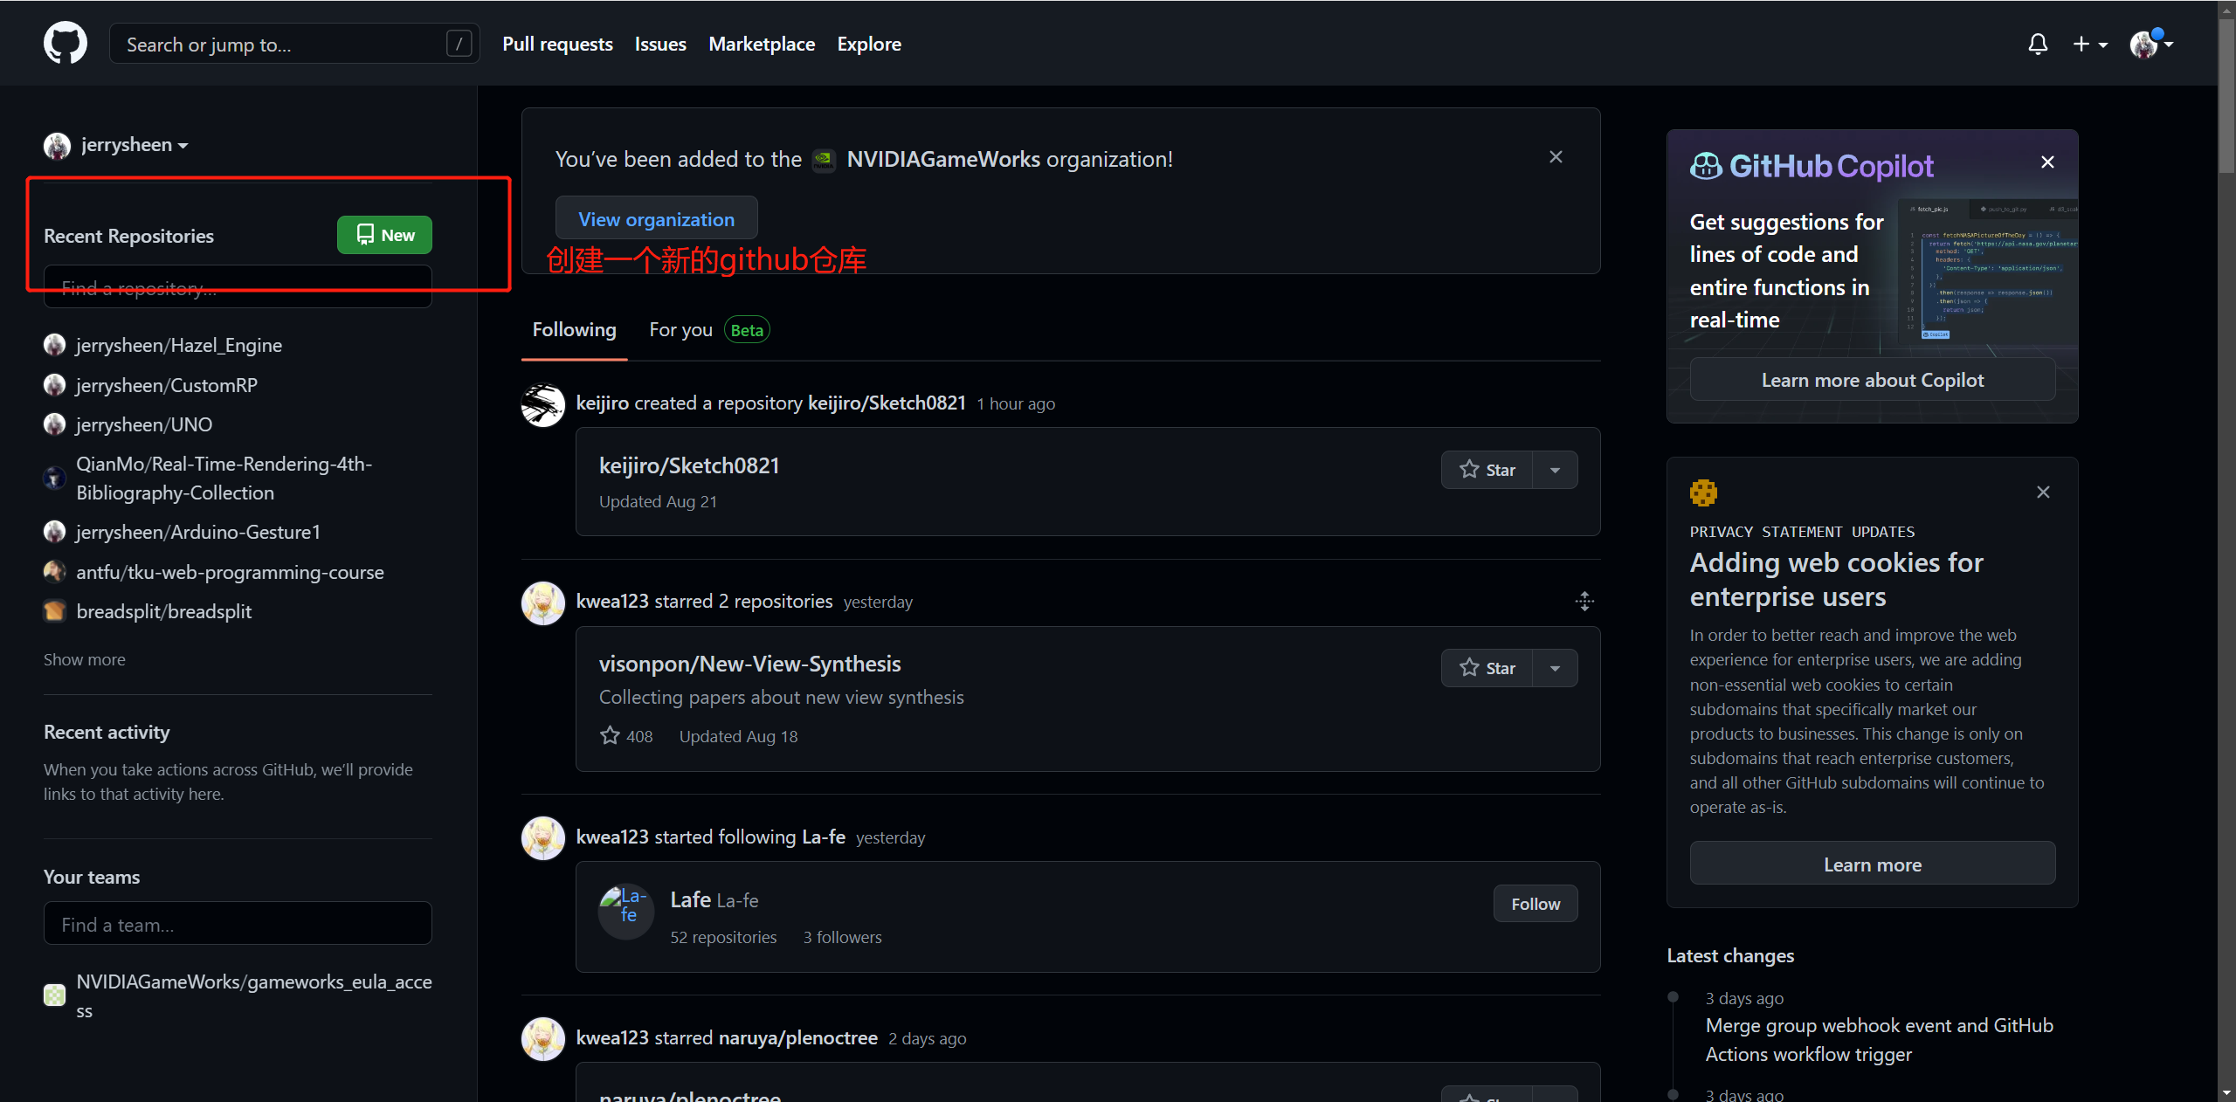
首先创建自己的账号,然后创建一个新的仓库

Slide 3
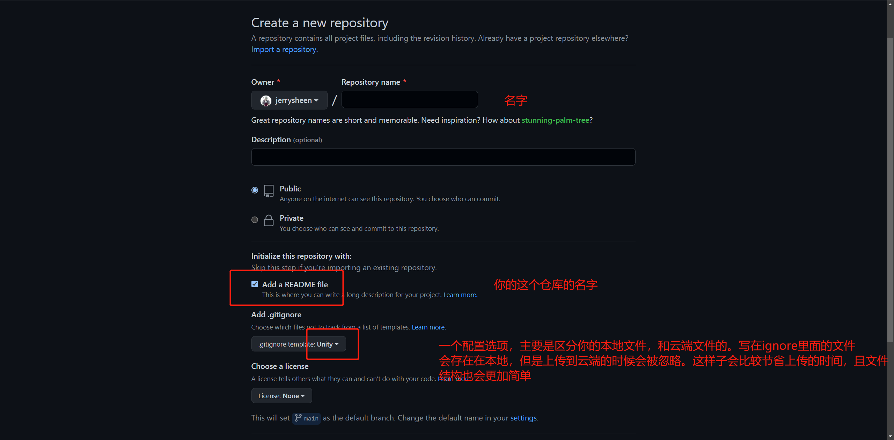
点击创建自己的仓库

Slide 4
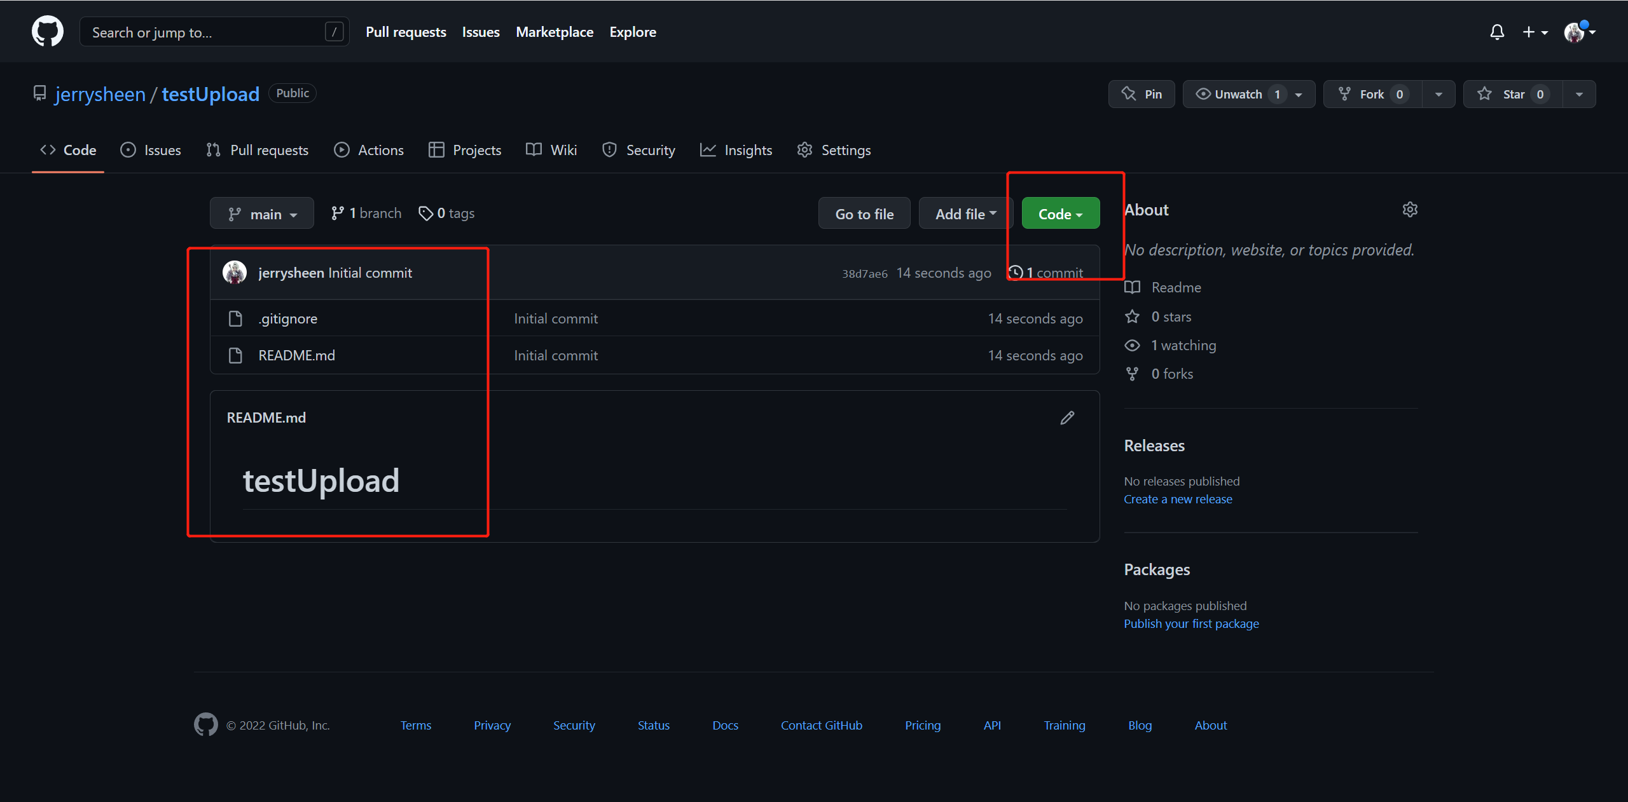
创建完成后，云端已经有数据，我们要把它同步到本地

Slide 5
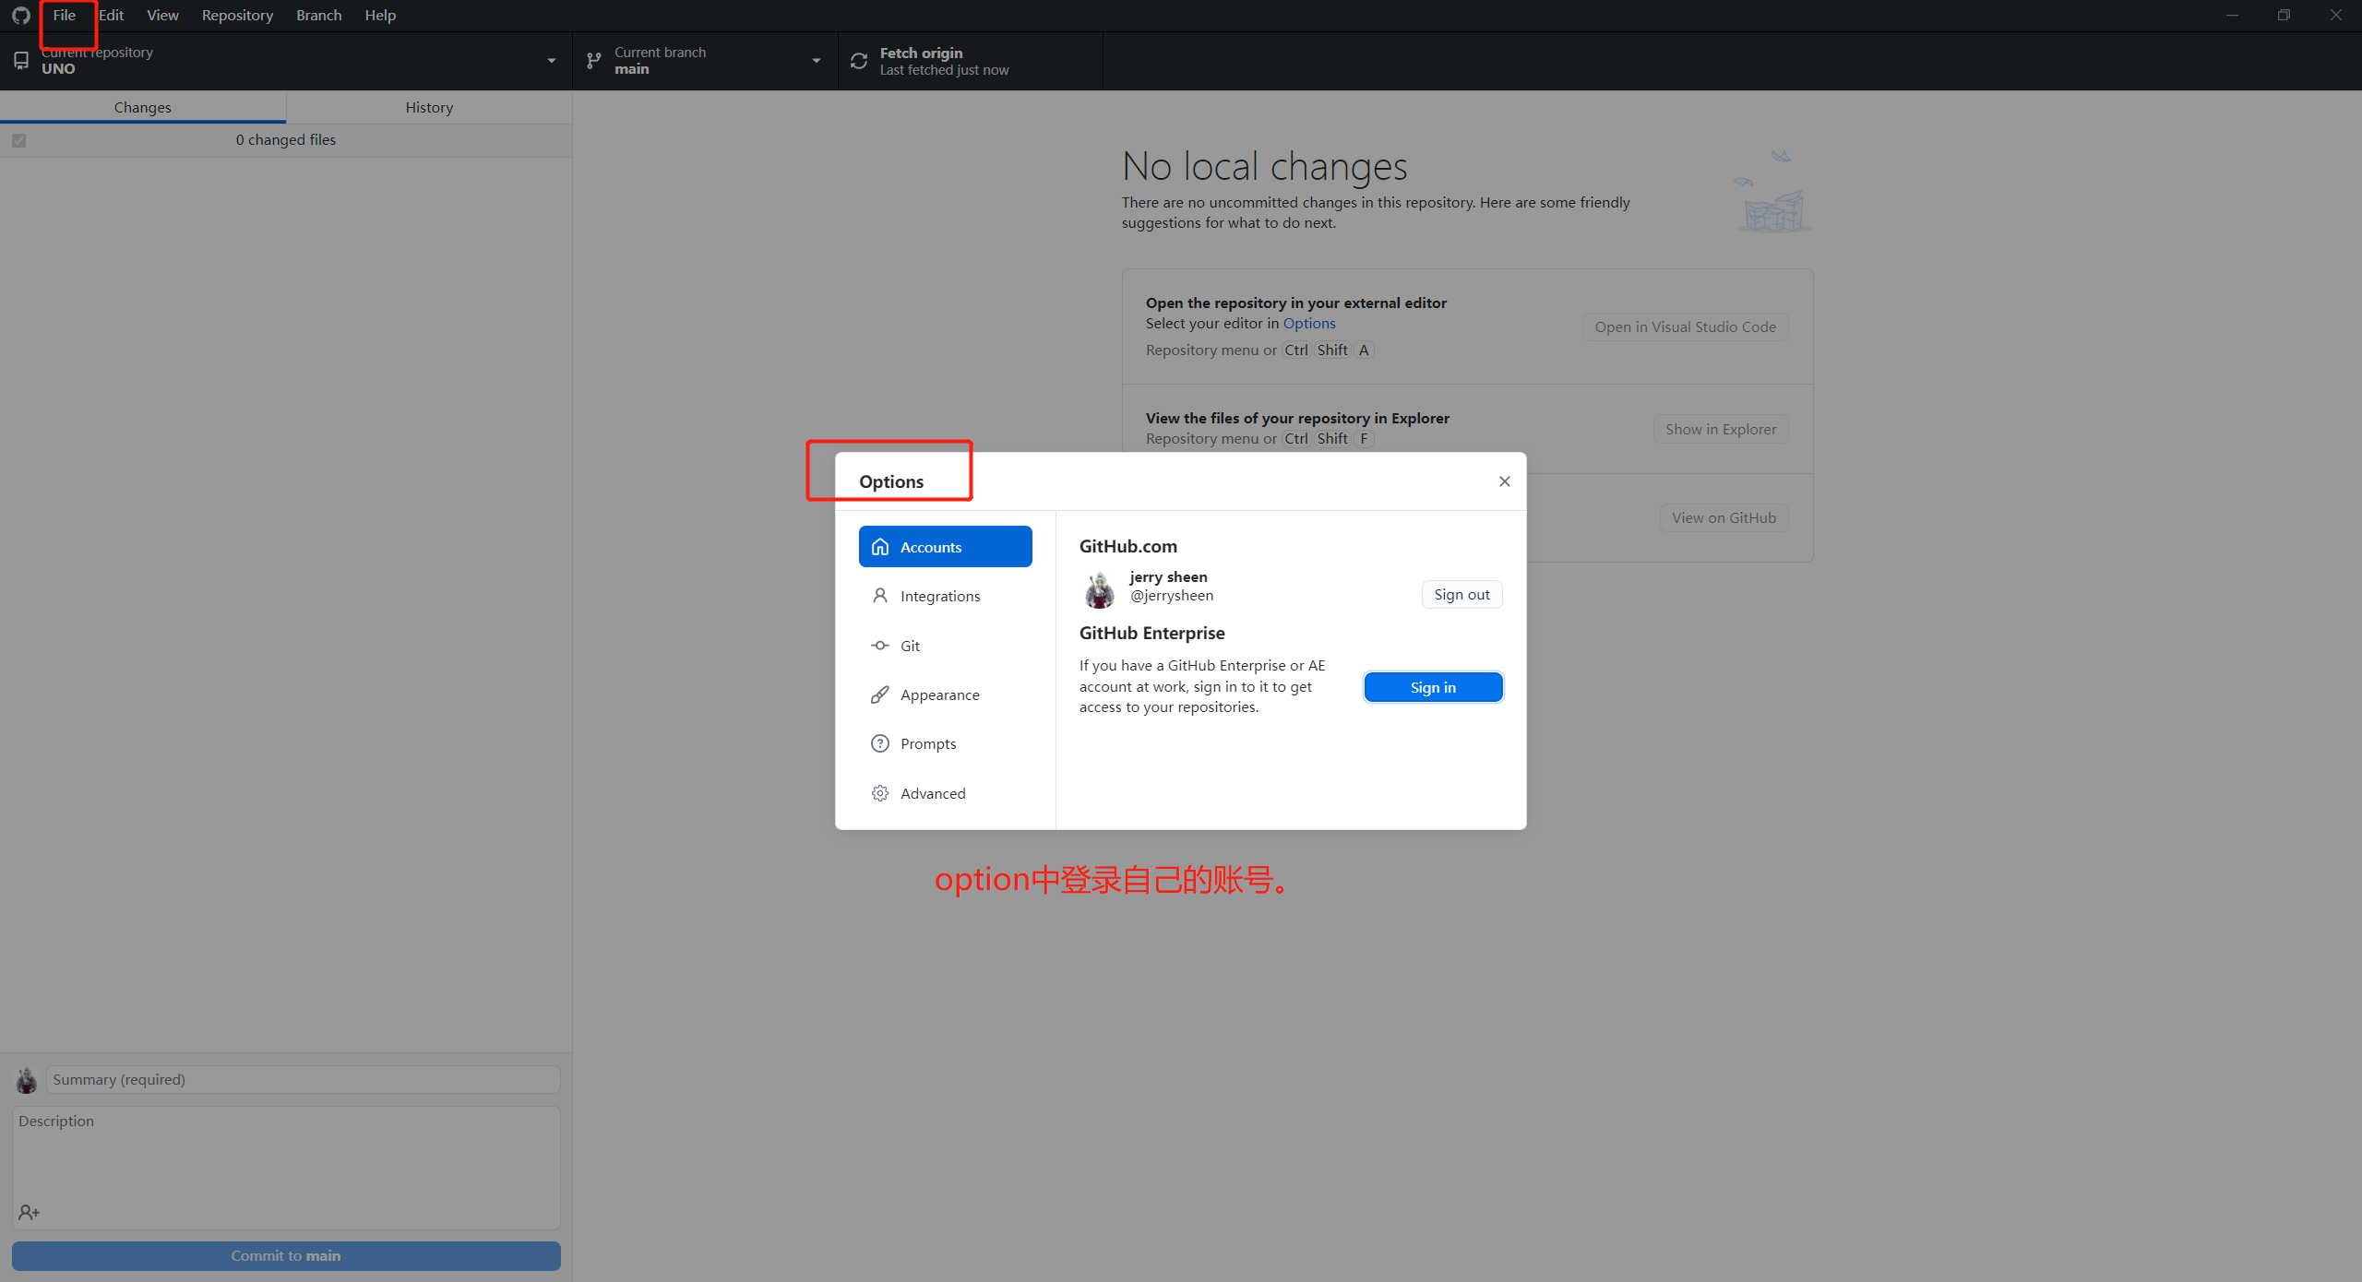
下载GithubDesktop，登录github账号

Slide 6
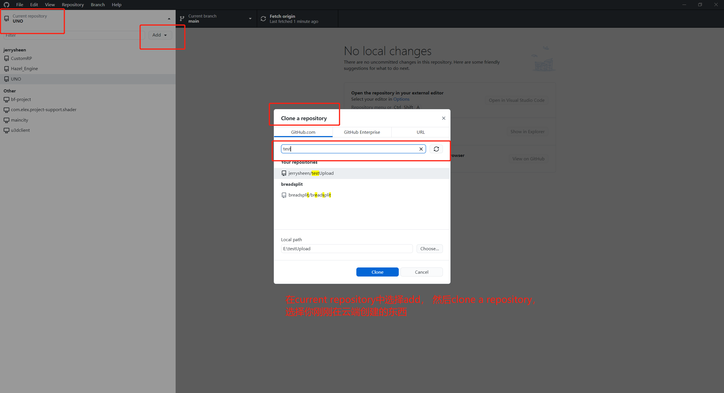
接着下载刚刚创建的仓库：

Slide 7
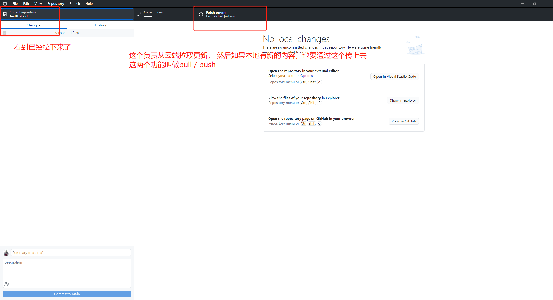

Slide 8
github基本流程
下面示范一下，如何创建一个新的文件并传到Github上去。
打开文件夹所在位置：show in explorer (这个也是我们叫做本地仓库的地方)
整个上传的流程为：
1. 创建文件
2. 填写commit
3. push
创建一个test.txt， 可以看到他已经在changes里面显示了。
接下去我们要进行下一步。

Slide 9
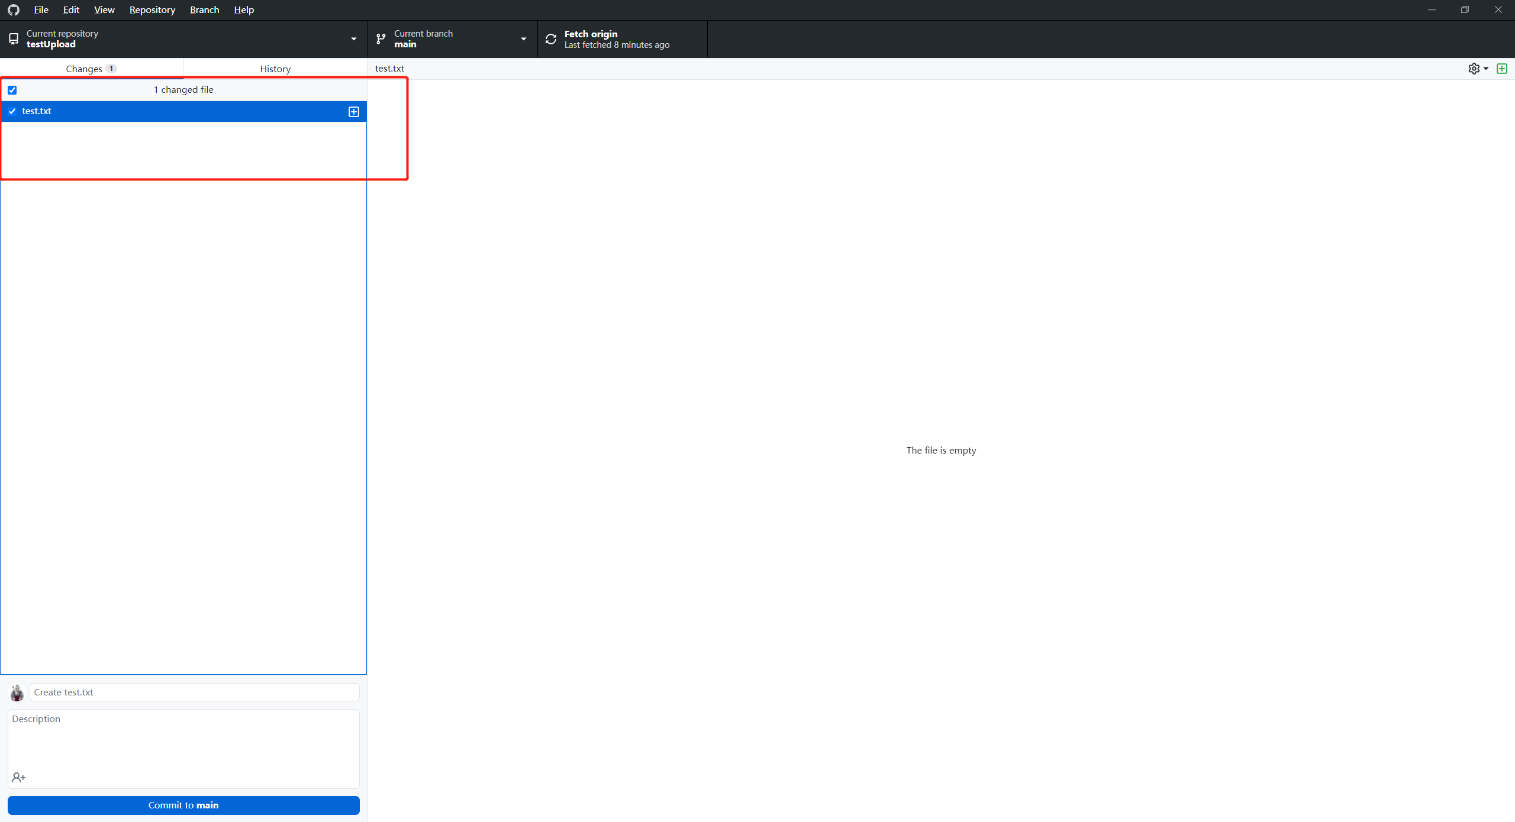
1. 创建文件

Slide 10
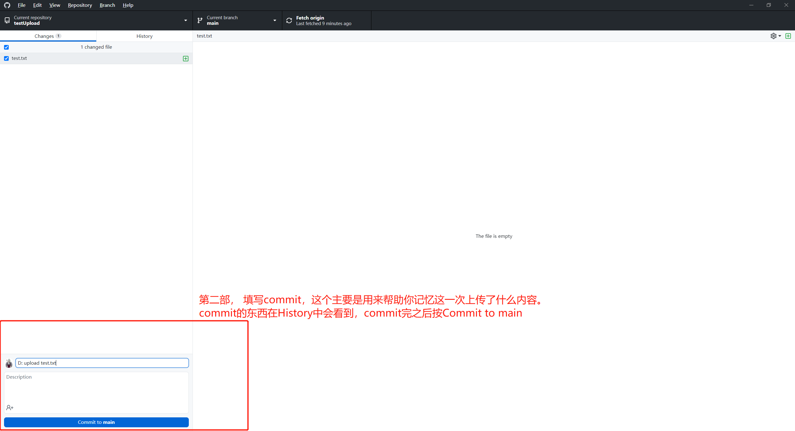
2.填写Commit

Slide 11
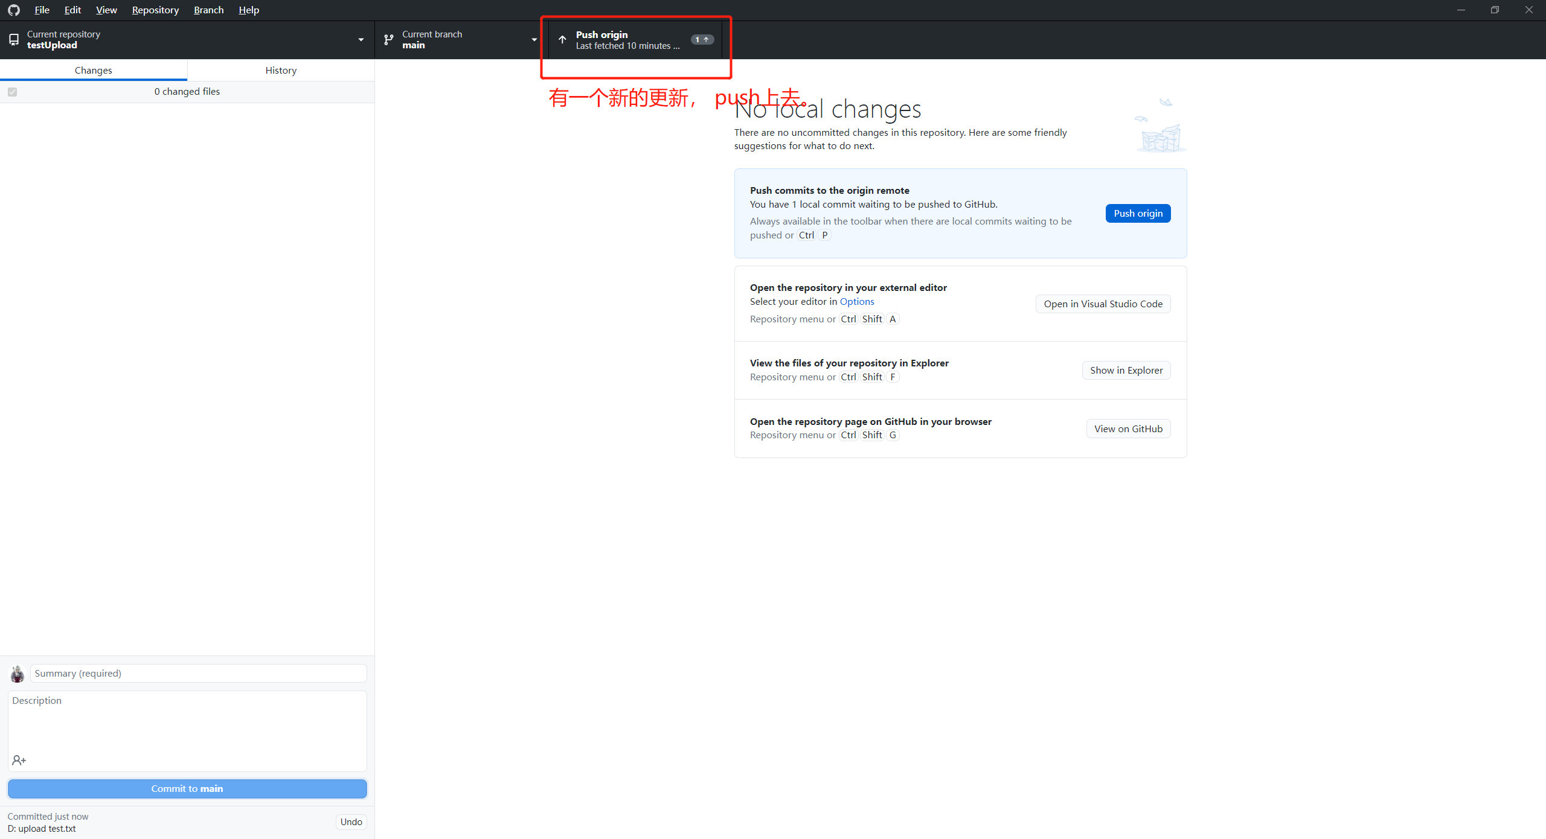
3. push内容

Slide 12
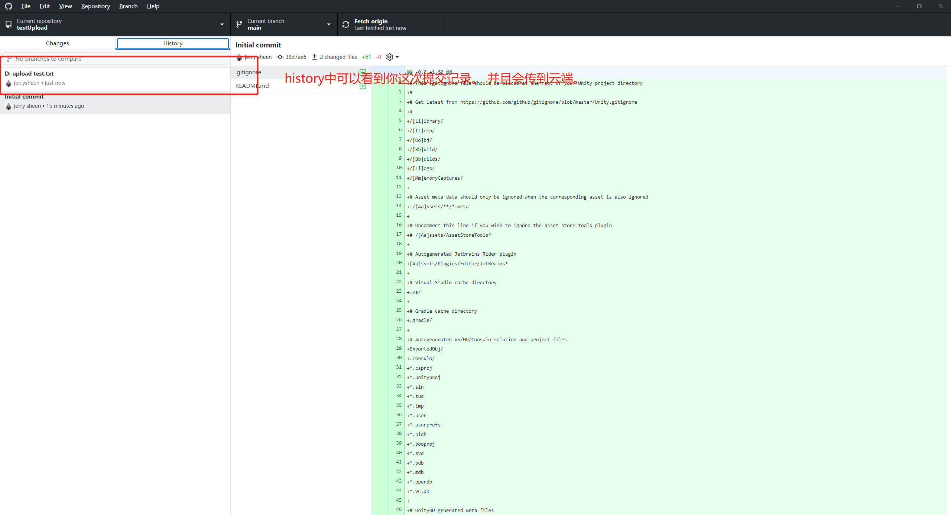
上传成功

Slide 13
创建一个Unity项目
接下来演示如何创建一个Unity项目，并上传到云端。

Slide 14
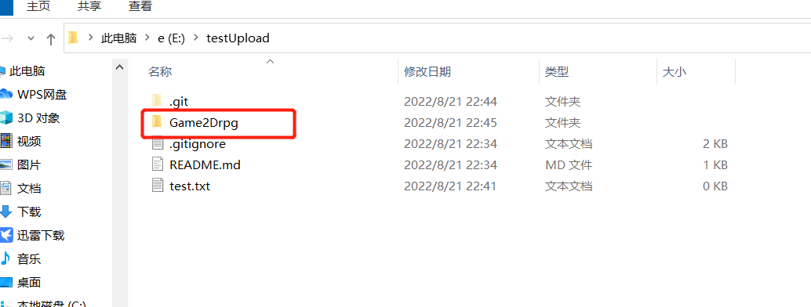
打开UnityHub，选择新建一个3D项目。
可以在我们的本地仓库新建一个文件夹，作为子文件夹，这样看起来比较干净

Slide 15
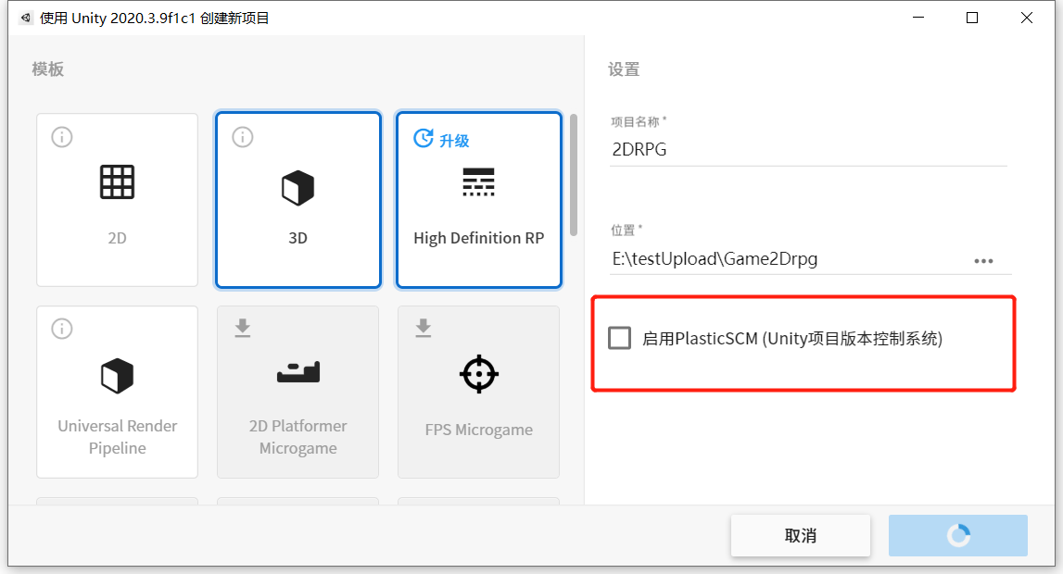
创建项目
记得取消PlasticSCM。
我们的2D项目也可以选择3D的模板，这个是无所谓的，但是不要选择别的， 比方说HighDefinition RP，以及Universal Rrender Pipeline

Slide 16
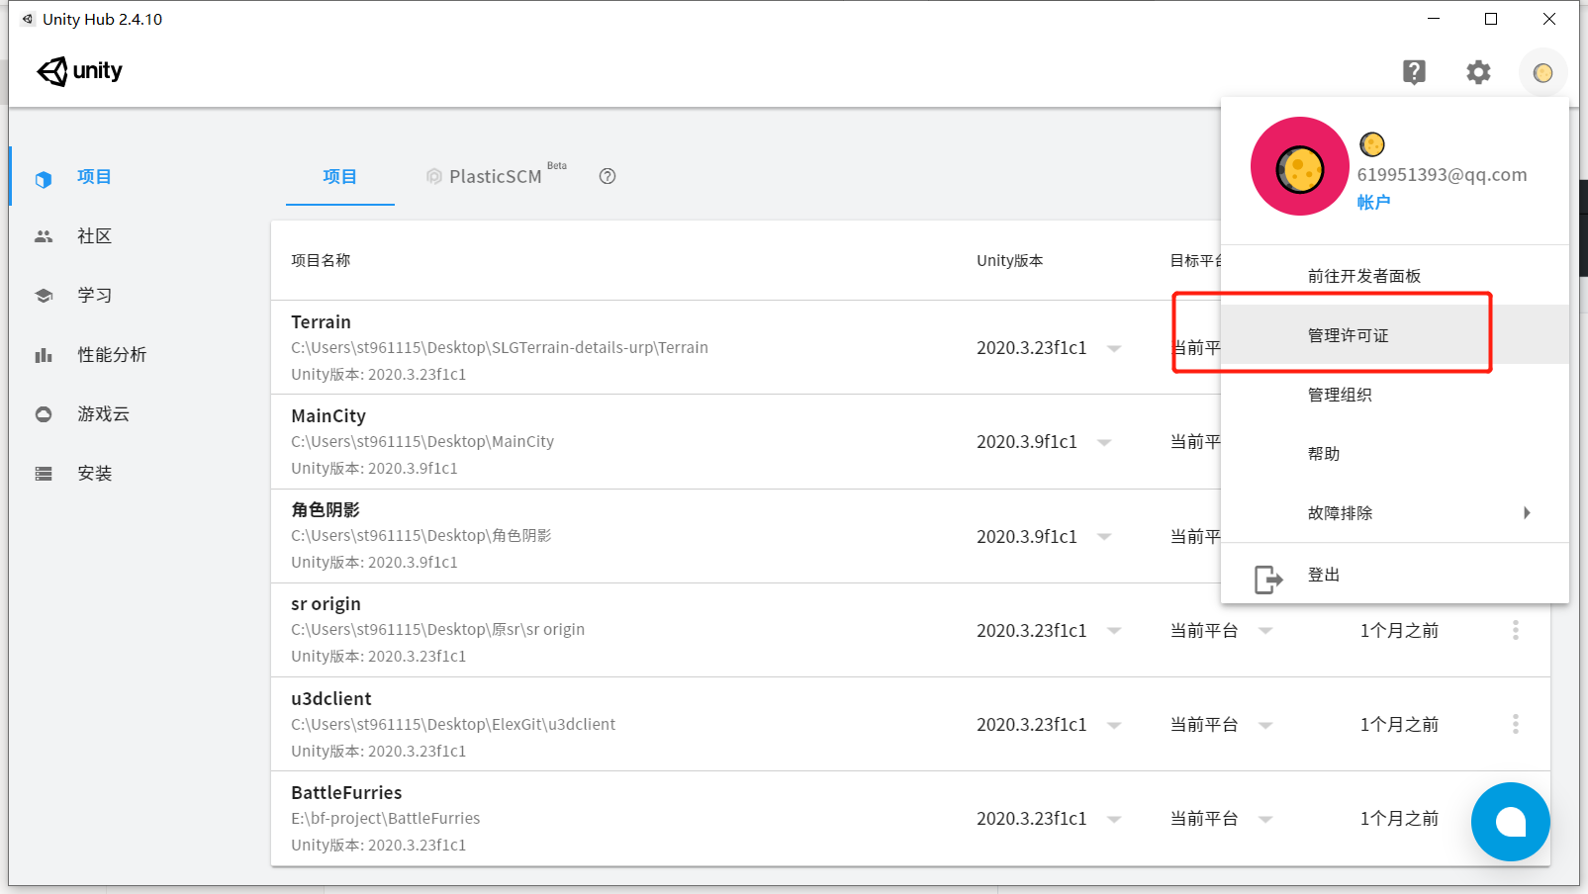
许可证问题
有时候提示你，没有许可证，或者你发现读条了好久都没创建，那么可以检查下许可证

Slide 17
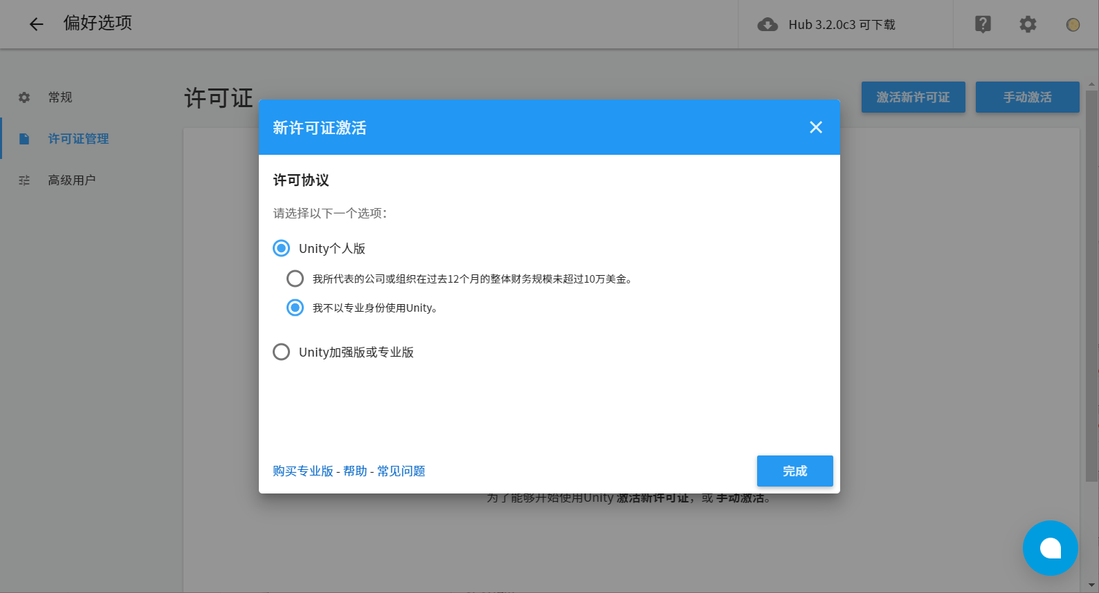
激活一个个人版即可

Slide 18
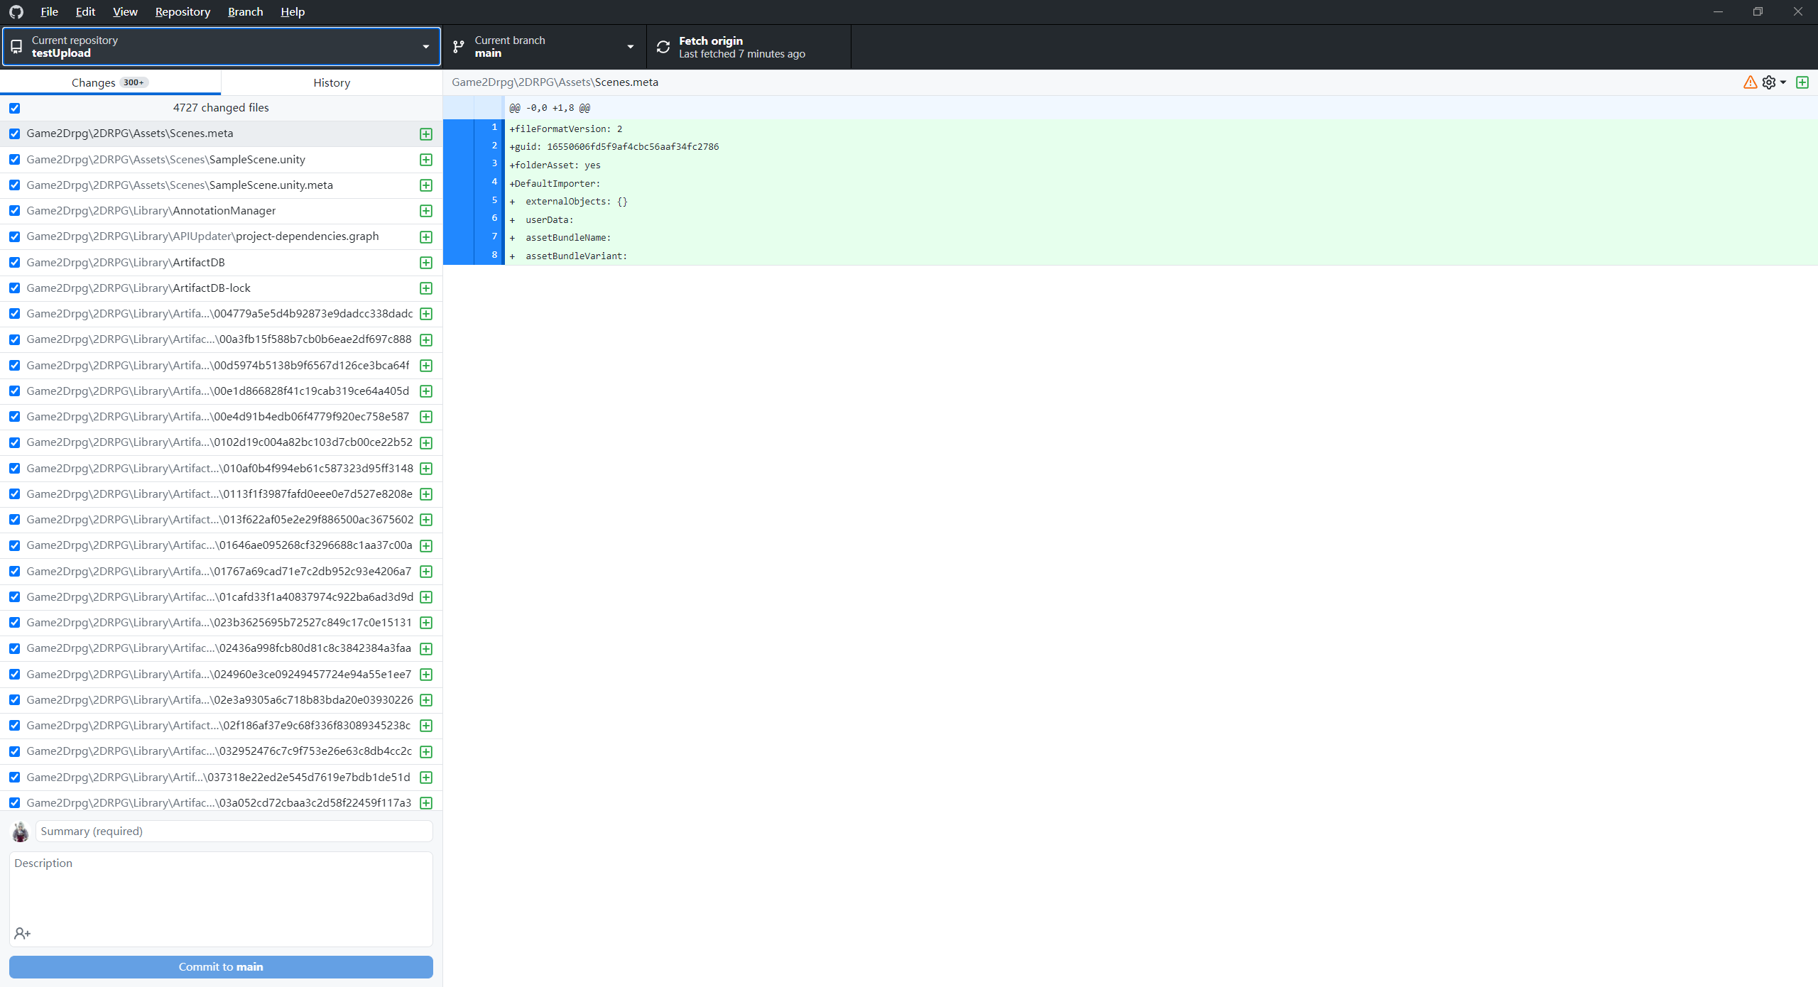
创建完成后，发现我们的本地仓库多出很多内容

Slide 19
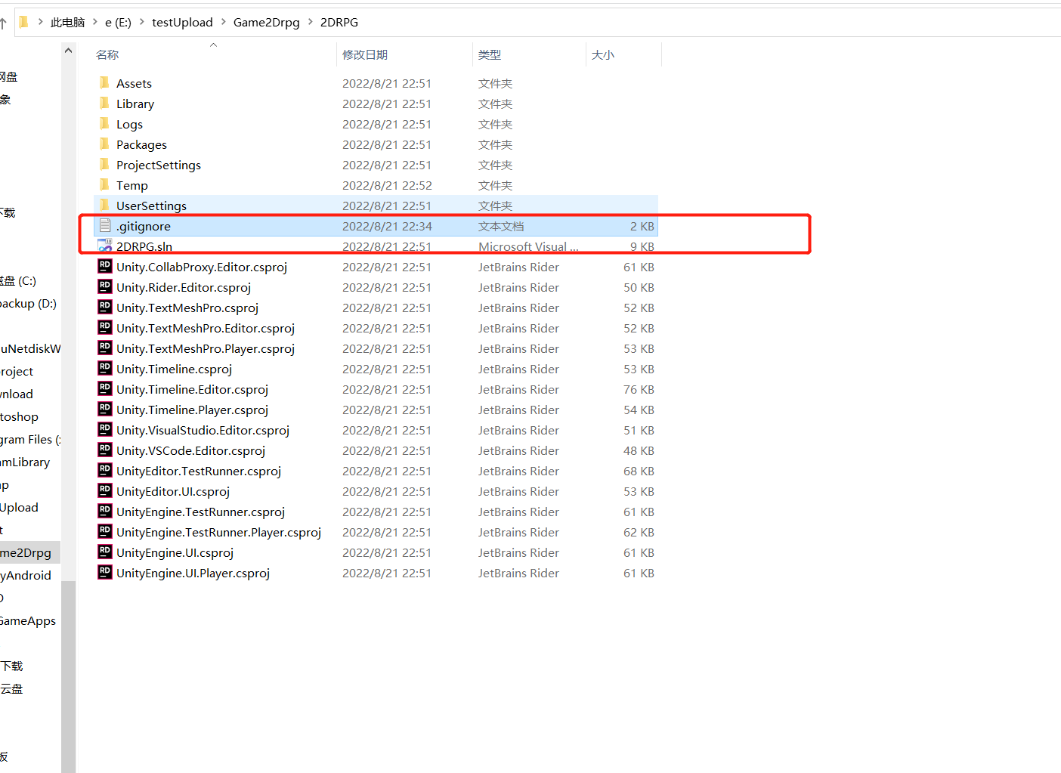
正好来展示下Gitignore文件是干嘛的。复制这个文件到2DRPG目录中，（本来在仓库根目录底下）

Slide 20
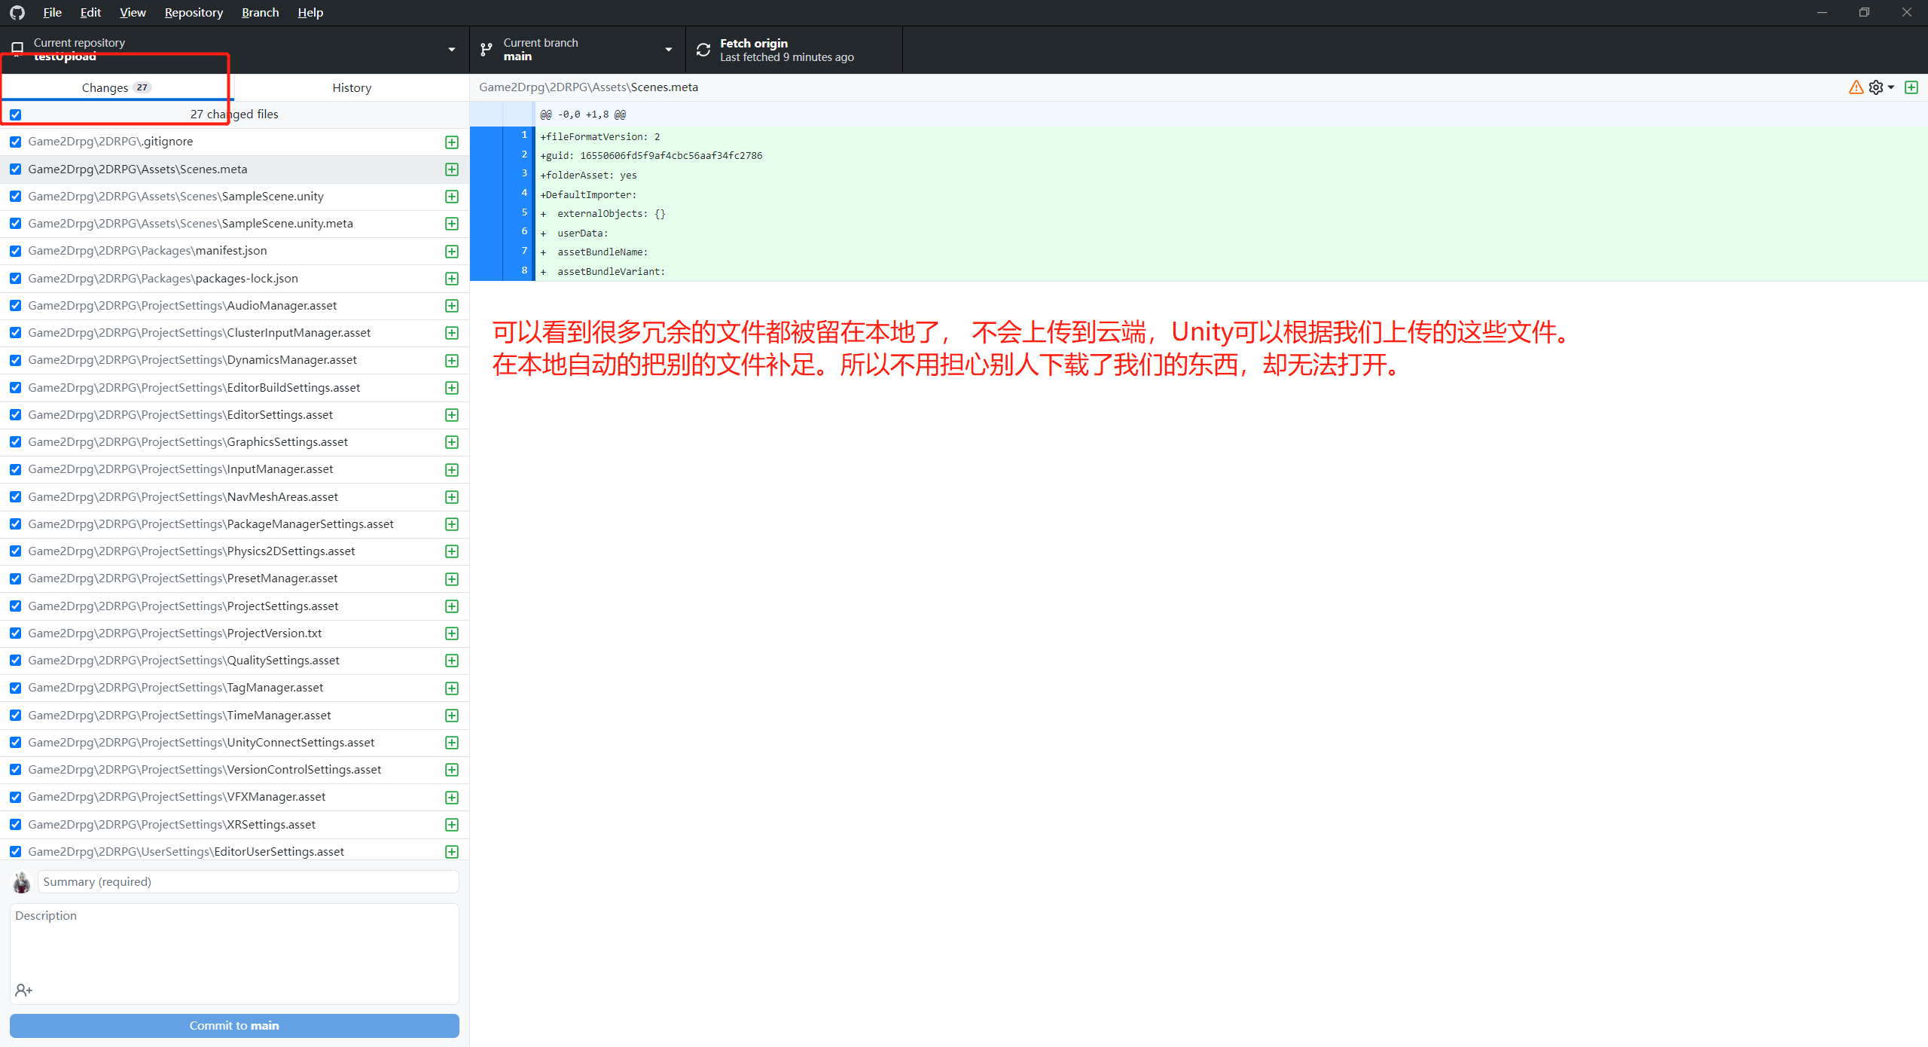
可以看到很多文件被忽略了

Slide 21
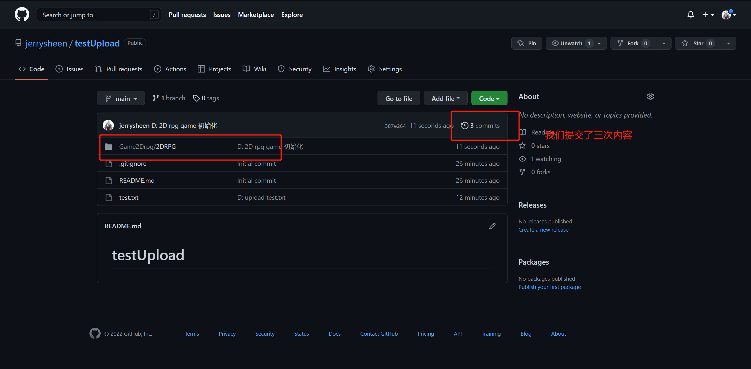
再次选择commit，push，就可在云端看到

